Slide 1
Sinalização e Migração Leucocitária
Jean Pierre

Slide 2
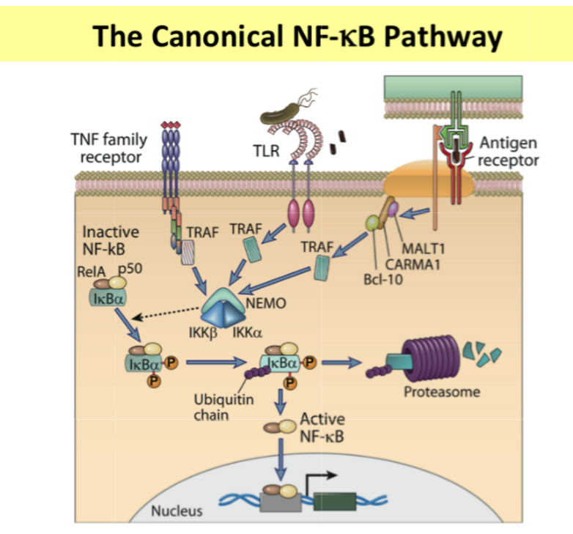
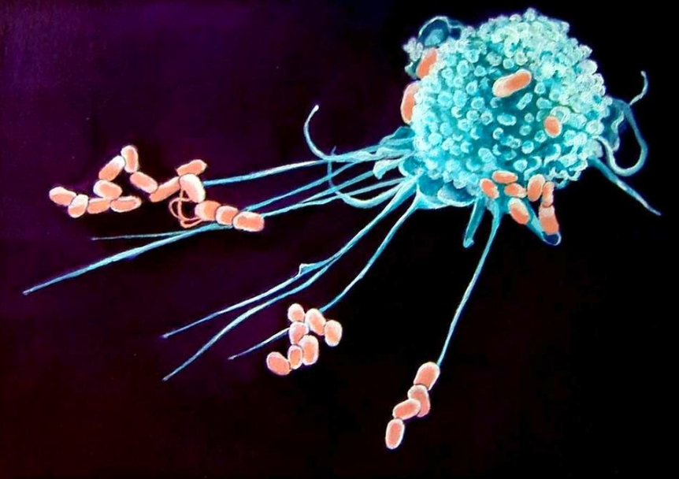
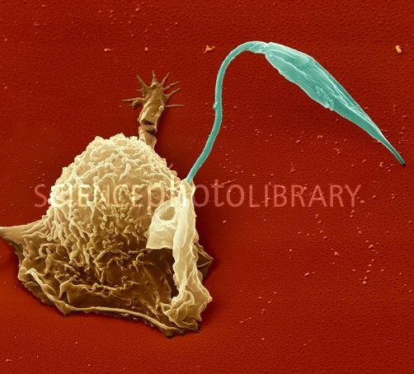
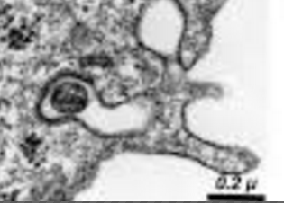
Bactérias
Protozoários
Vírus
Vírus
Genes INFLAMATÒRIOS
-Citocinas
-Móléculas de apresentação
de antígeno
- Enzimas
HIV

Slide 3
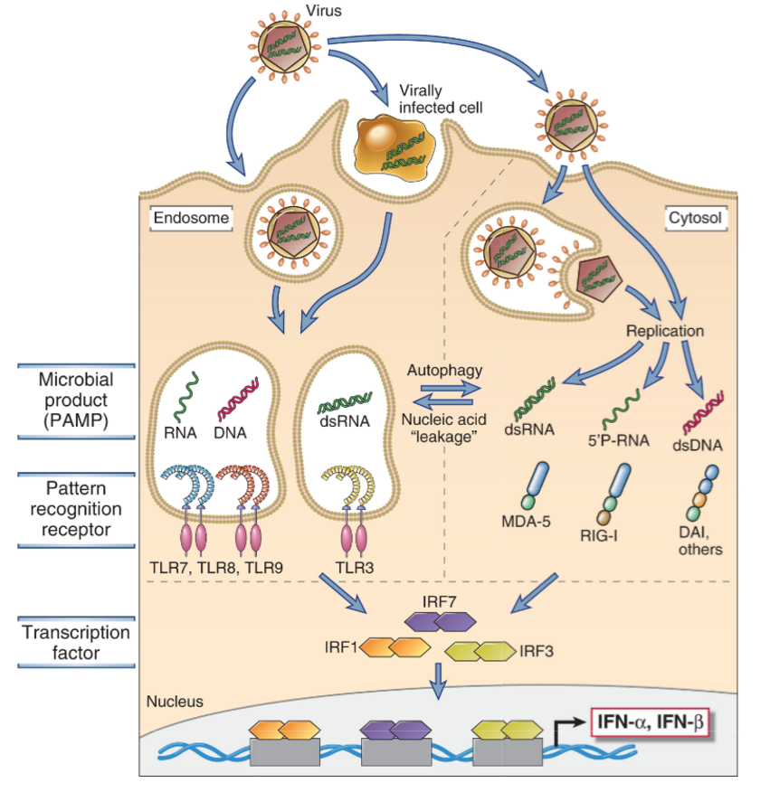
Sensores do Citoplasma
Vias do inflamasoma
MDA-5
RIG-I
MAVs

Slide 4
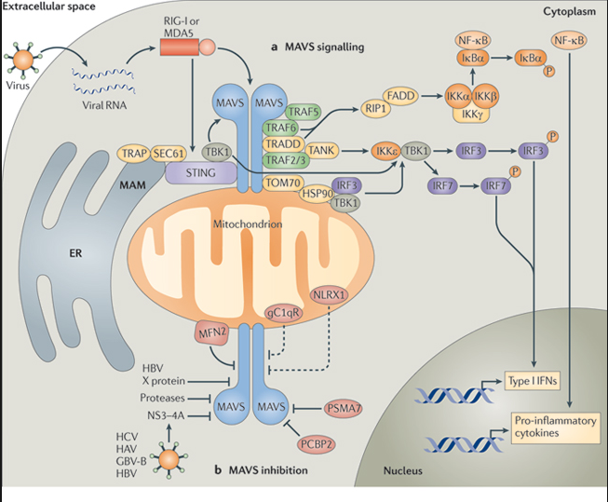
Interferons Tipo I
Interferon alpha
Interfeeron beta

Slide 5
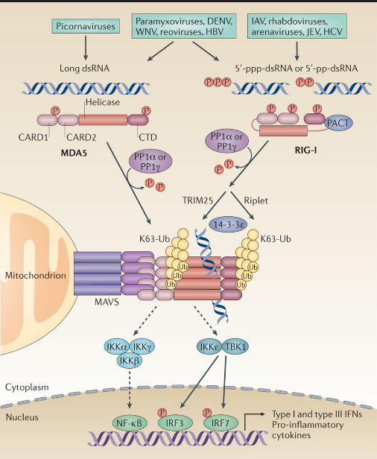

Slide 6
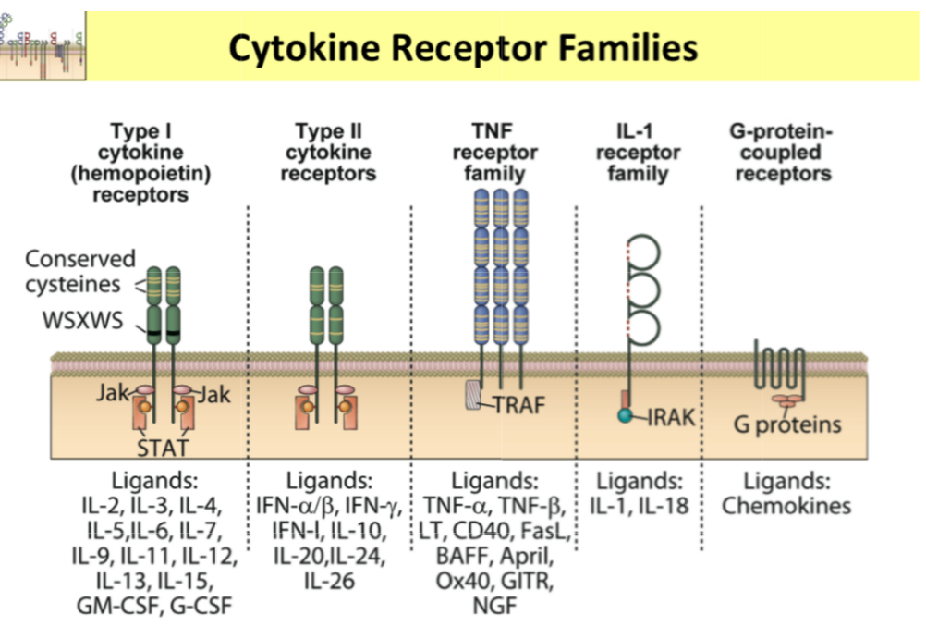

Slide 7
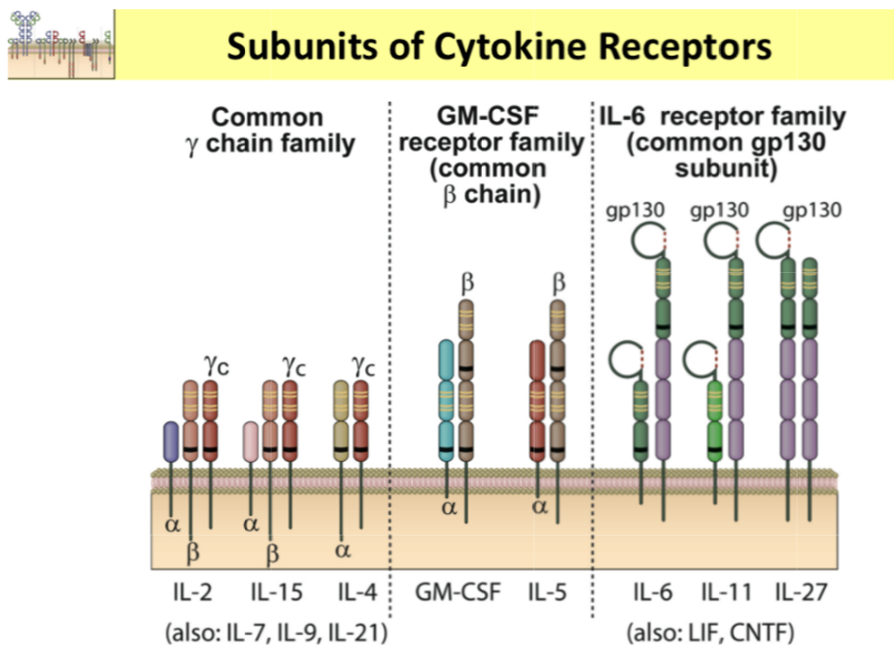
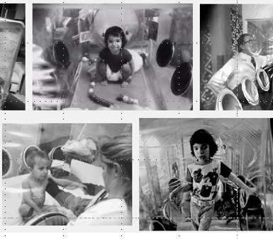
David Vetter
(September 21, 1971
--
February 22, 1984)
SCID

Slide 9
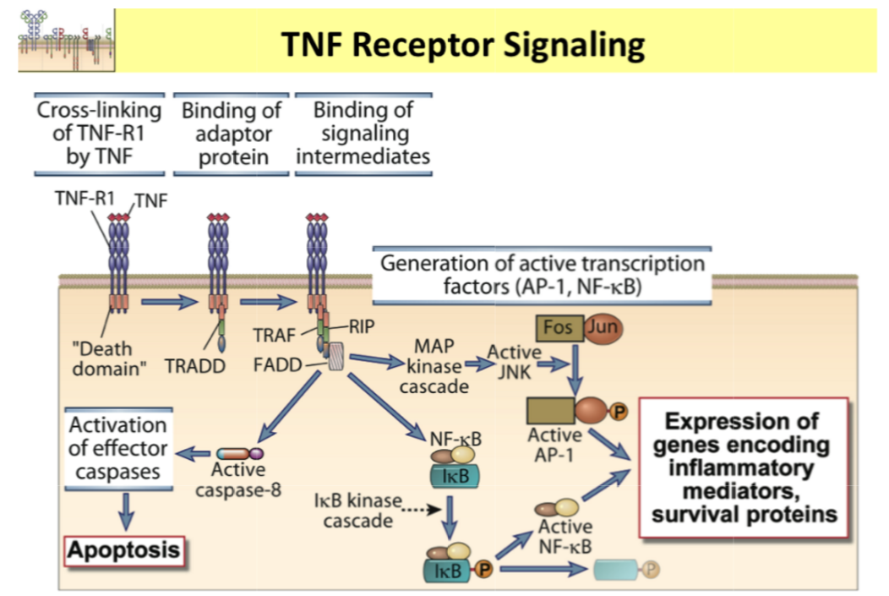

Slide 10
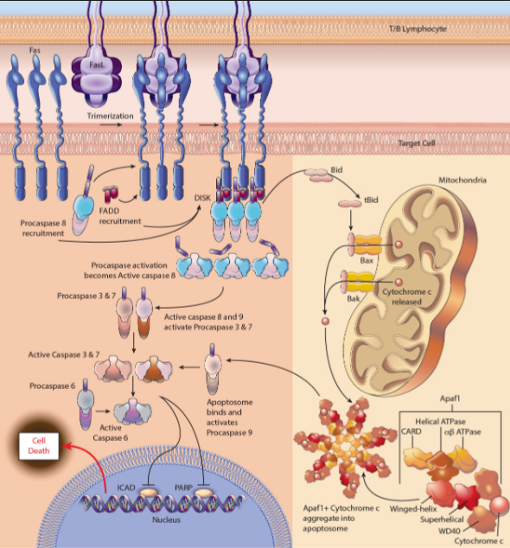
Faz – Fas Ligante e a Indução de Apoptose
Utilizada por
Células NK
E
Linfócitos T CD8 Citotóxicos
Outros locais: Retina e decídua.

Slide 11
Genes Inflamatórios
Moléculas de apresentação Ags
Enzimas proteolíticas
Defensinas
Estado Antiviral
Citocinas

Slide 12
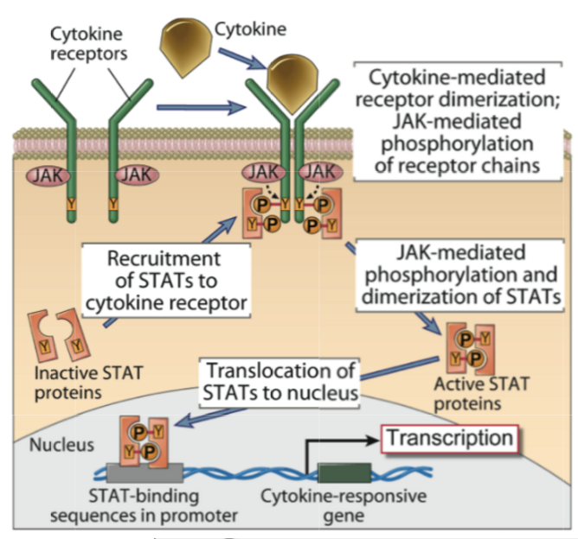

Slide 13
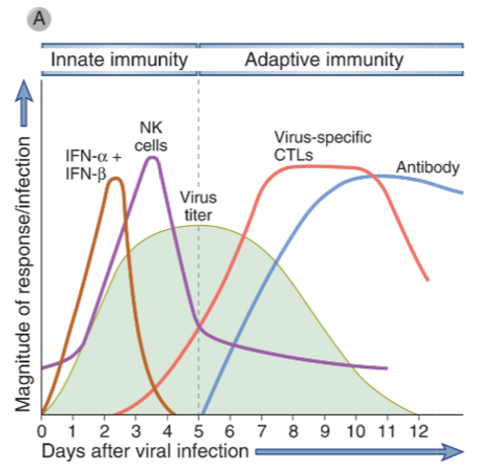
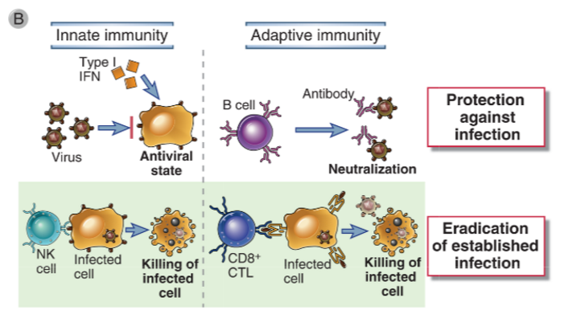

Slide 14
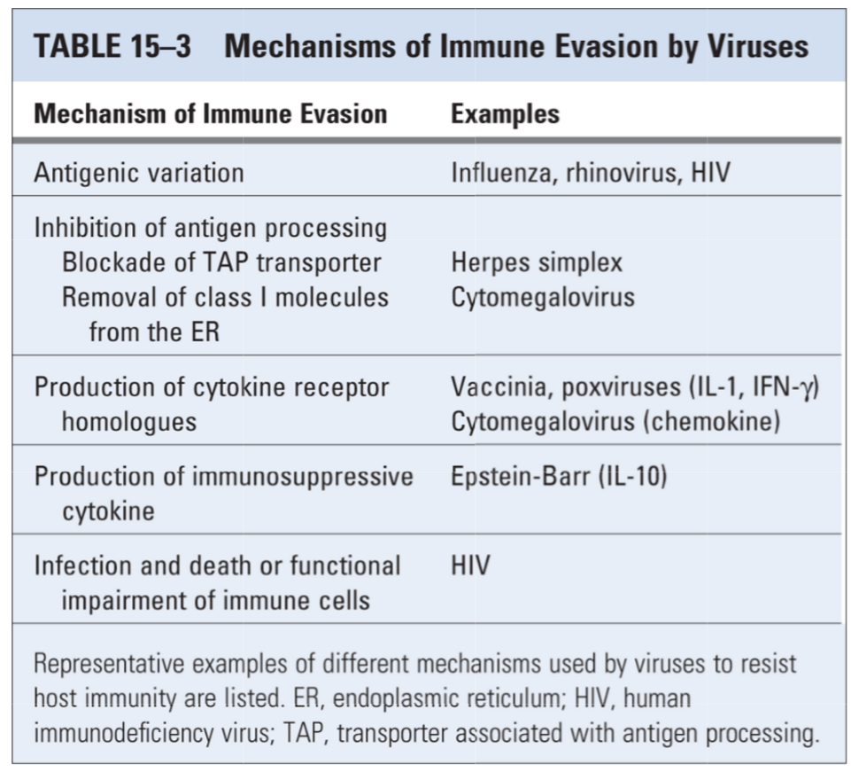

Slide 15
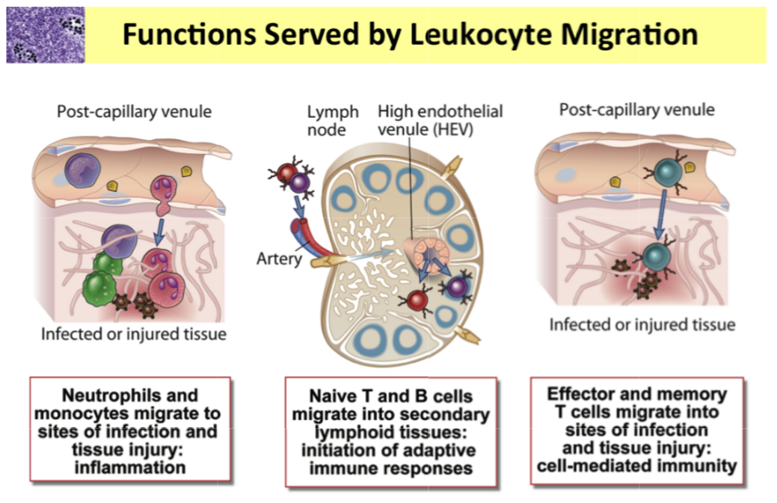

Slide 16
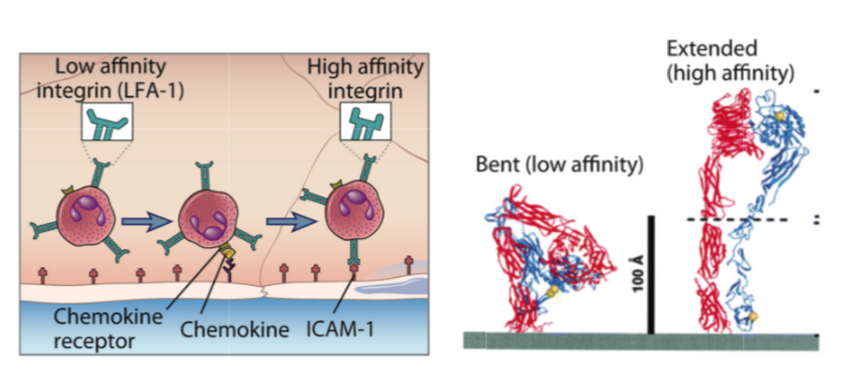

Slide 17
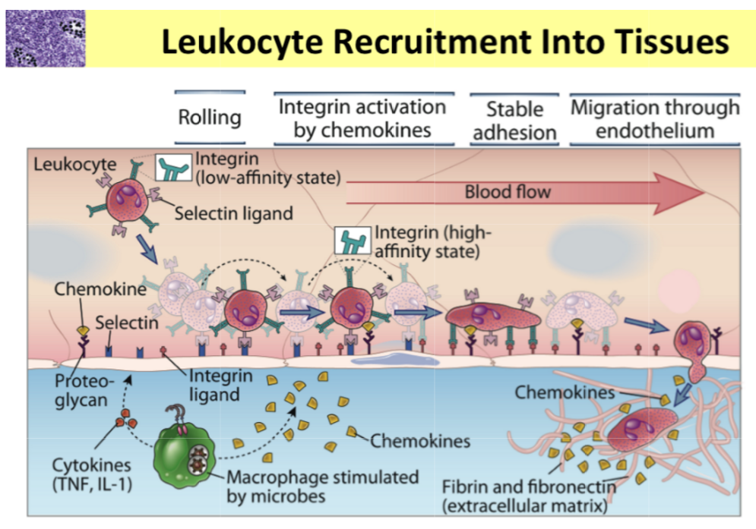

Slide 18
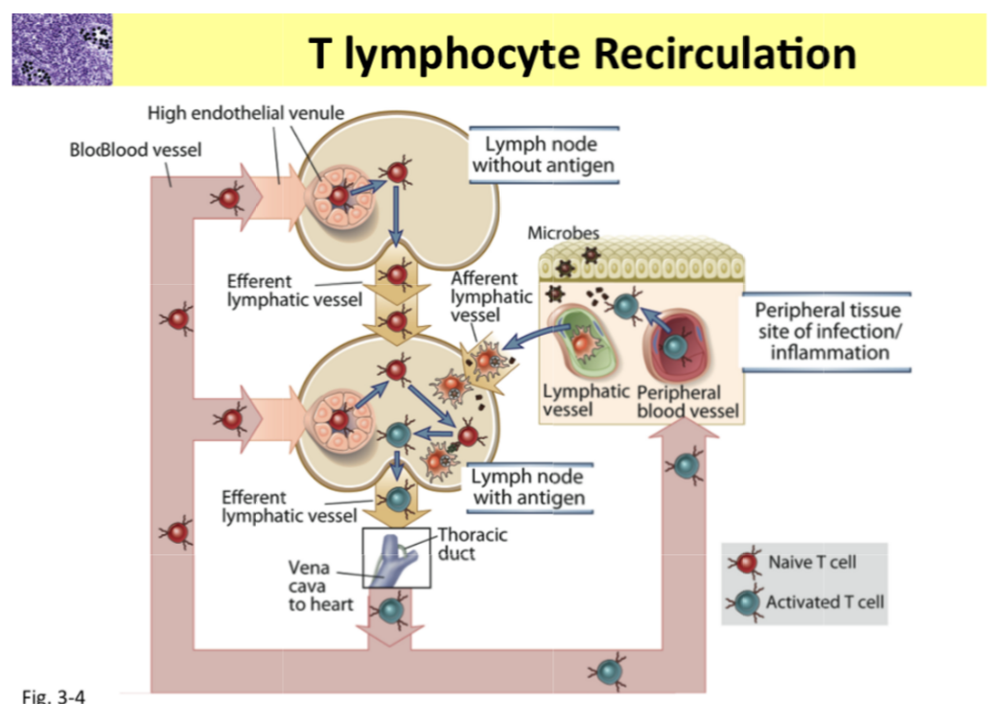

Slide 19
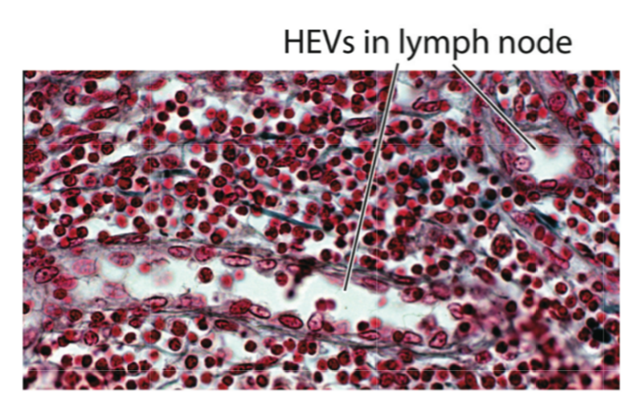
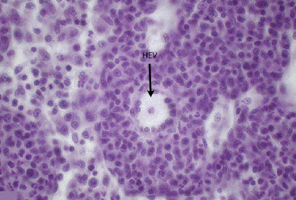
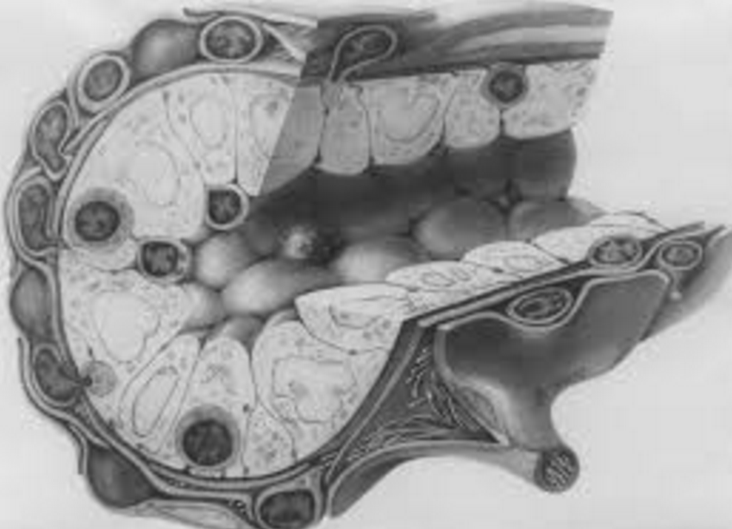

Slide 20
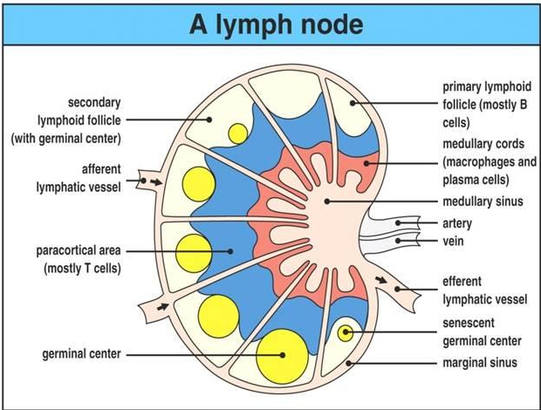
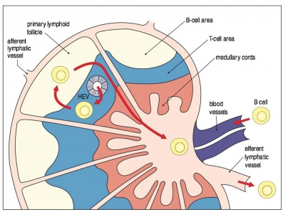

Slide 21
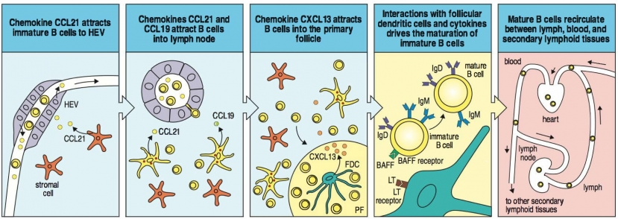
CCL21 e CCL19 Atraem os Linfócitos B Para os Linfonodos
CXCL13 Atrai os Linfócitos B para os Folículos

Slide 22
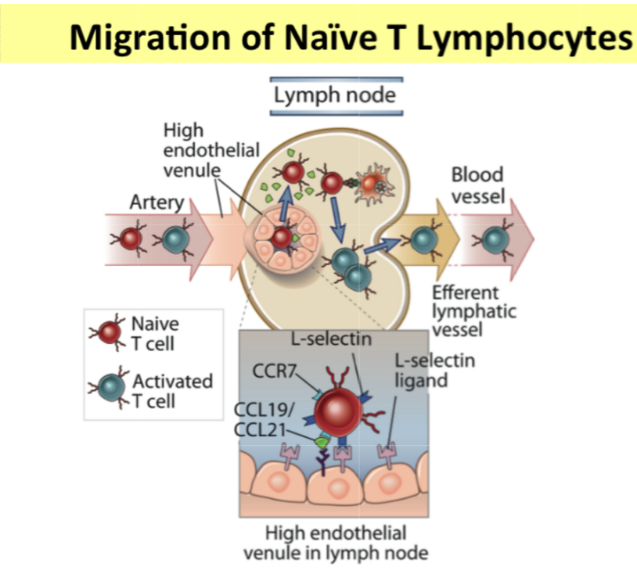

Slide 23
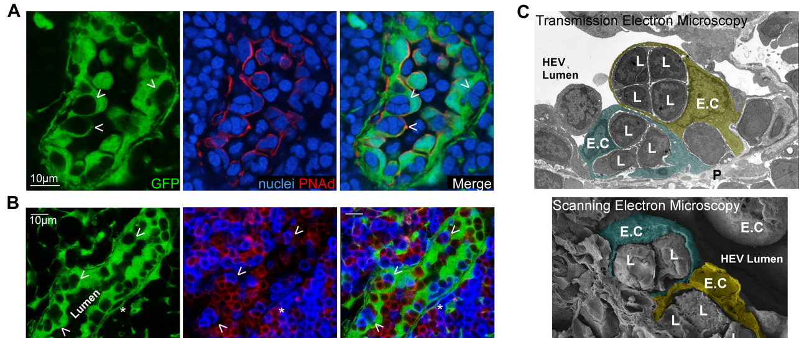

Slide 24
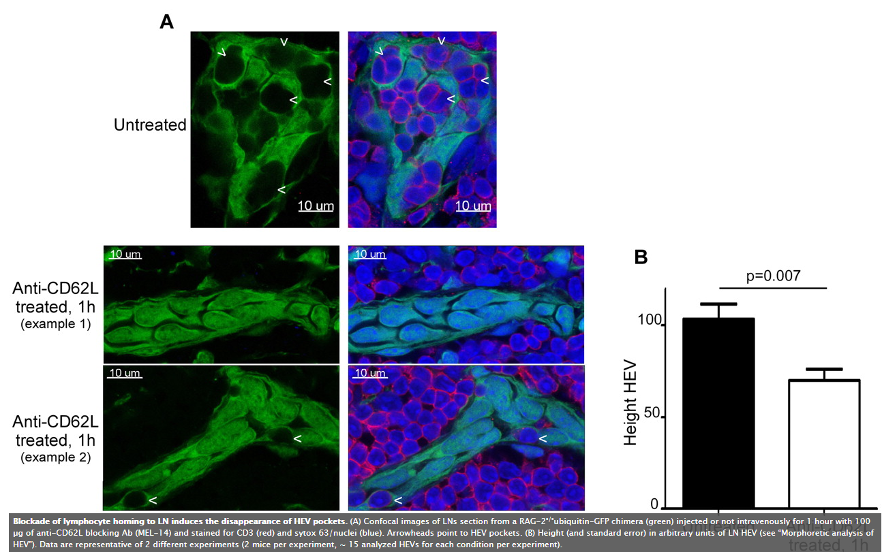

Slide 25
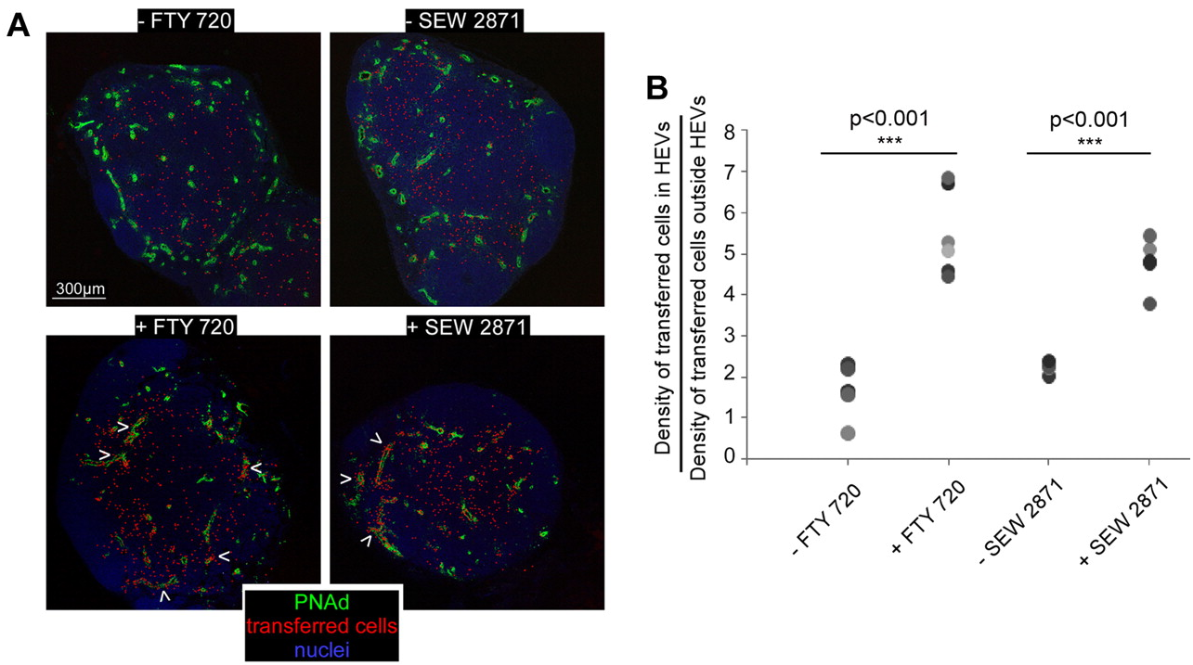

Slide 26
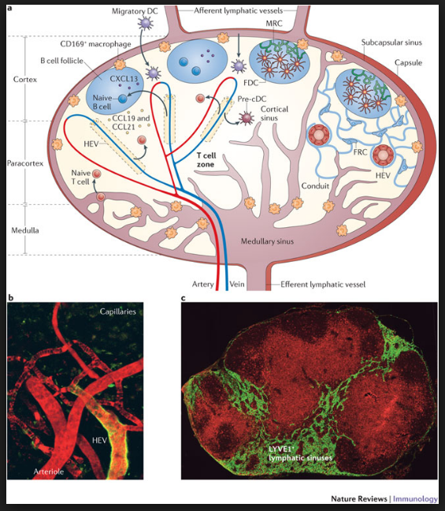

Slide 27
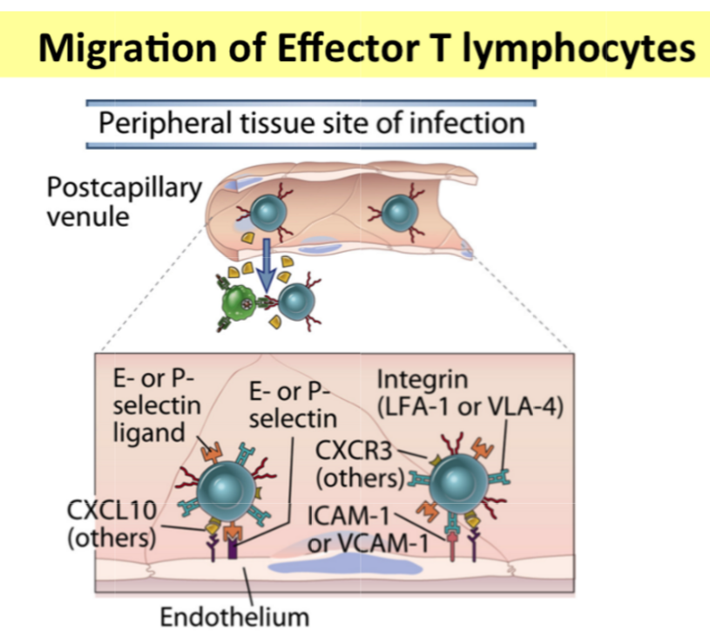
Migração ao tecido inflamado
Vasos expressam E- Selectina e P-Selectina
Linfócitos Expressam seus ligantes
Linfócitos Expressão Receptores de Quimiocinas
Linfócitos Expressam Integrinas
https://www.youtube.com/watch?v=LB9FYAo7SJU
https://www.youtube.com/watch?v=QCXpqT4_3bQ

Slide 28
(CD62)
(CD62L)

Slide 29
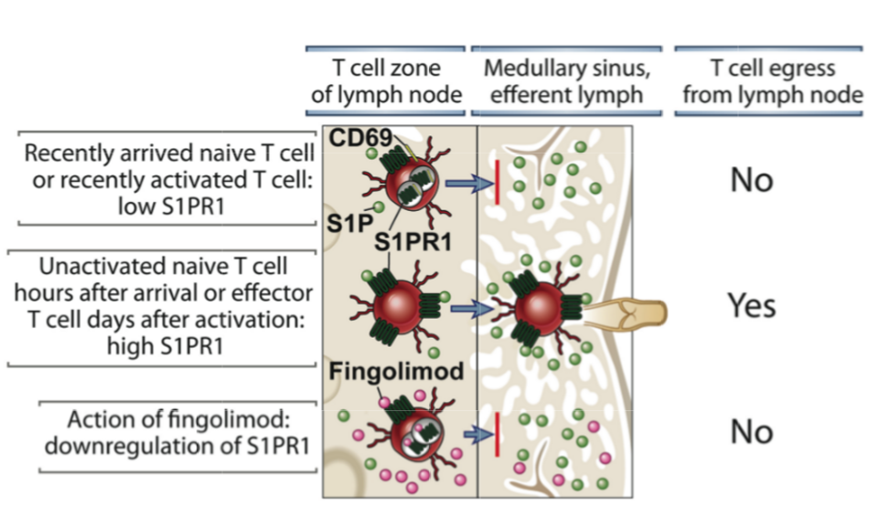

Slide 30
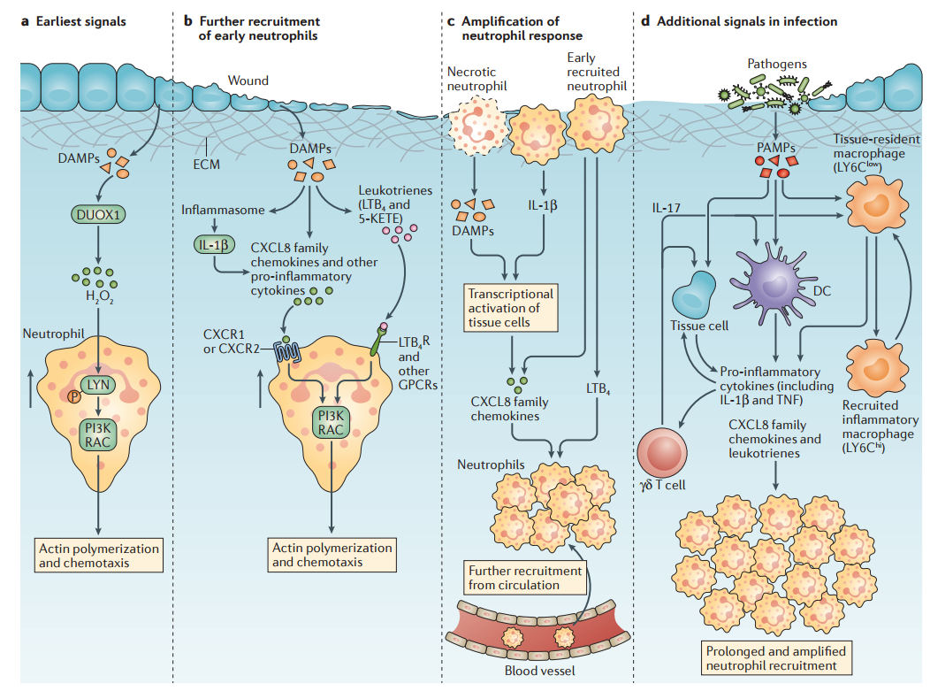
Migração de Neutrófilos
No
Reparo de tecido
E
Na
Infecção

Slide 31
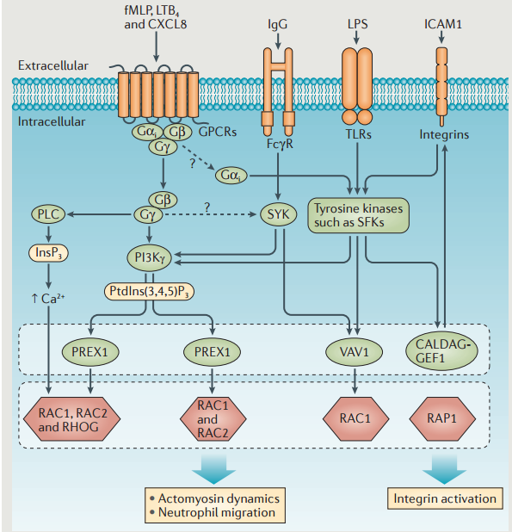
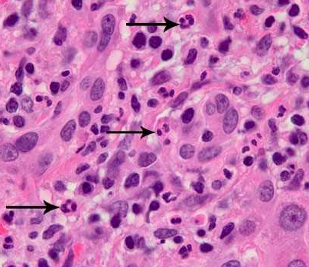
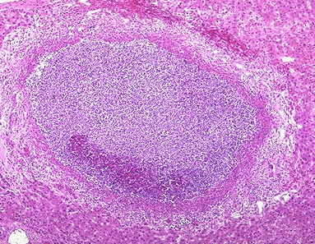
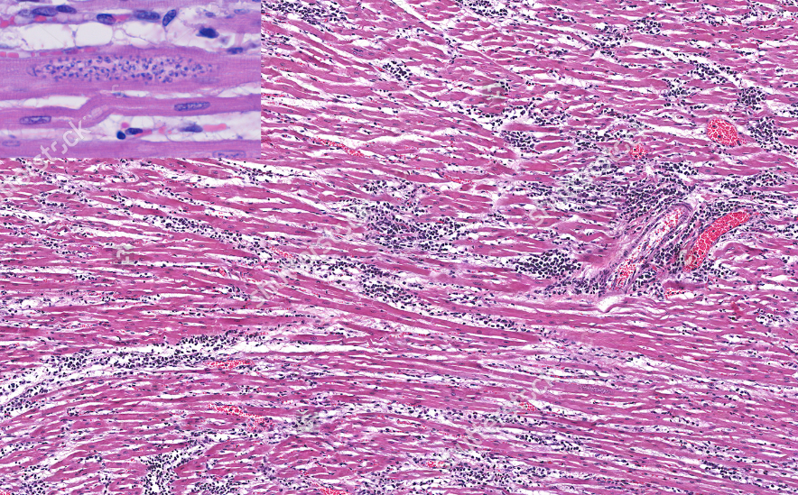
Hepatite
Colestática
Abscesso
Hepático
T cruzi
Miocardite

Slide 32
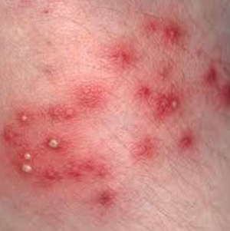
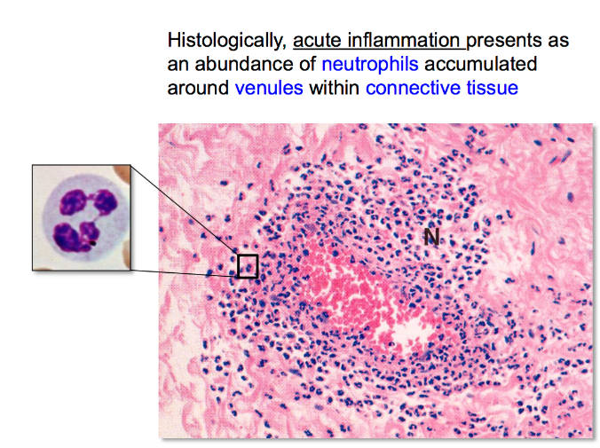
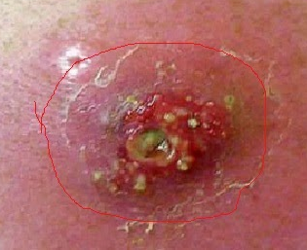
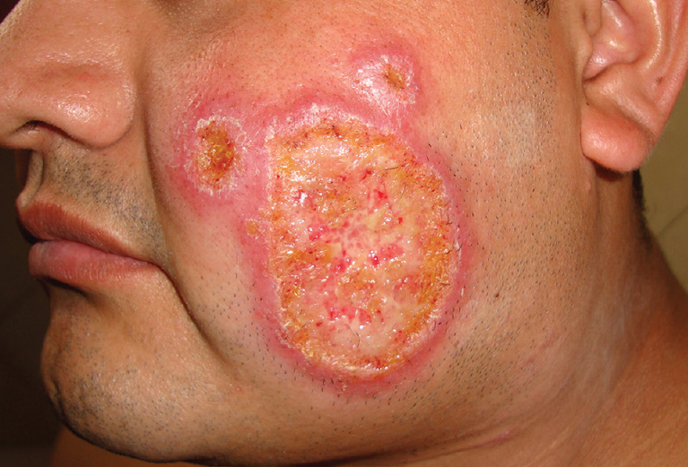
Leishmania

Slide 33
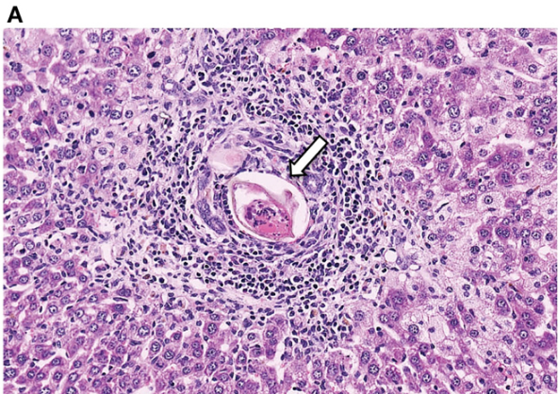
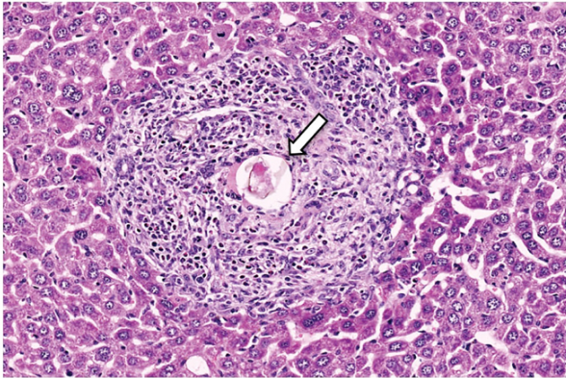
Animais
Controle
Granuloma
Schistosoma mansoni
Animais depletados
De
Linfócitos
T CD4

Slide 34
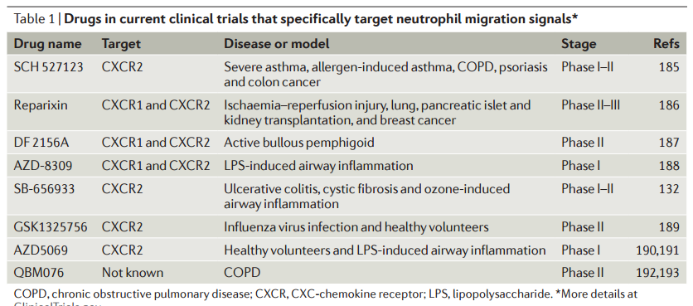

Slide 35
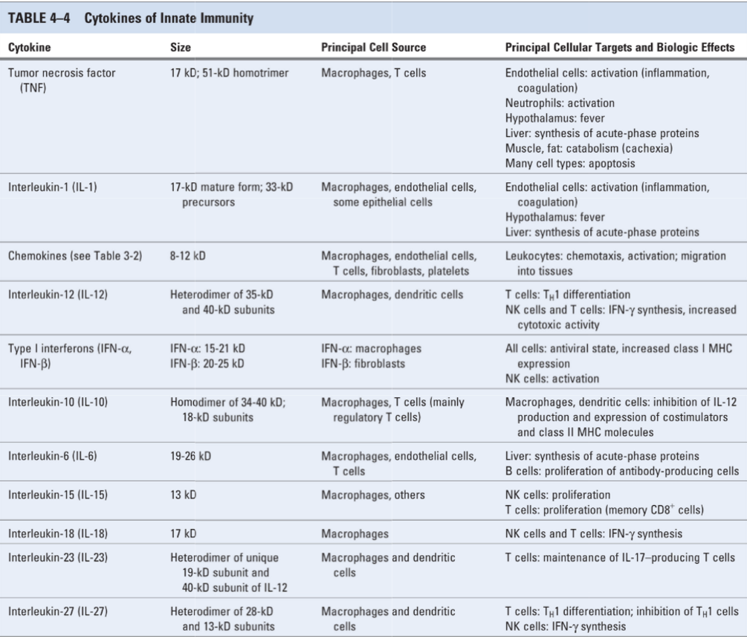
O que citocinas fazem ?

Slide 36
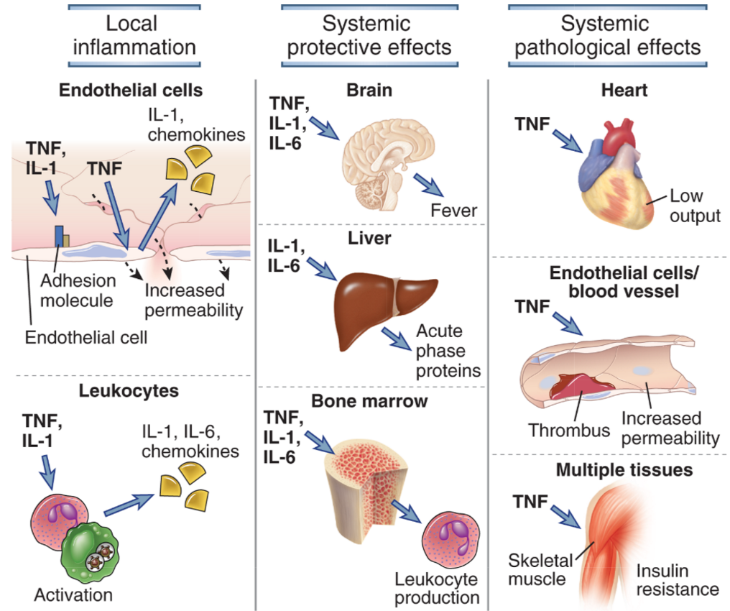
Efeitos
Locais
E
Sistêmicos

Slide 37
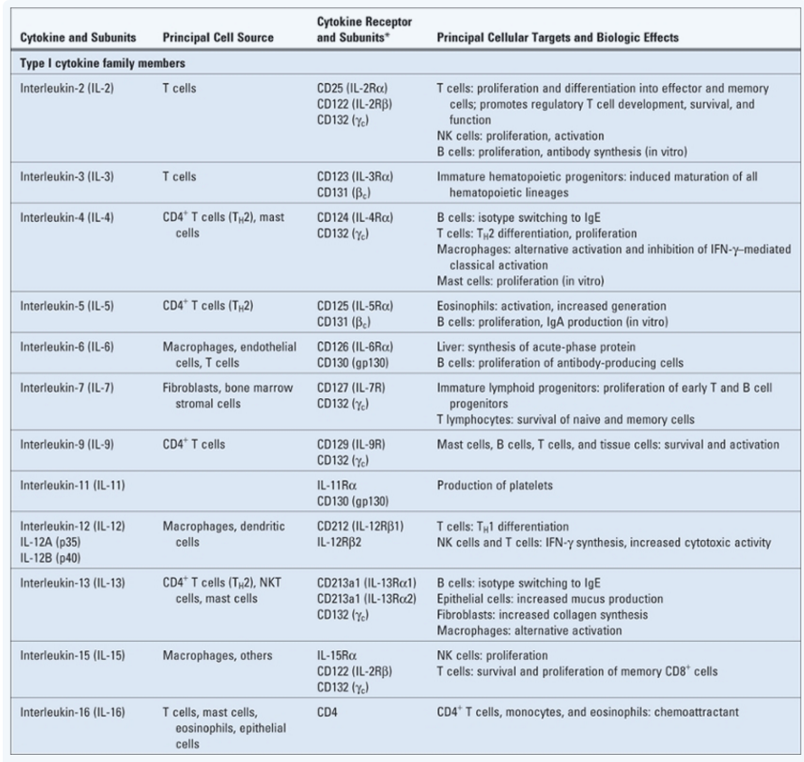
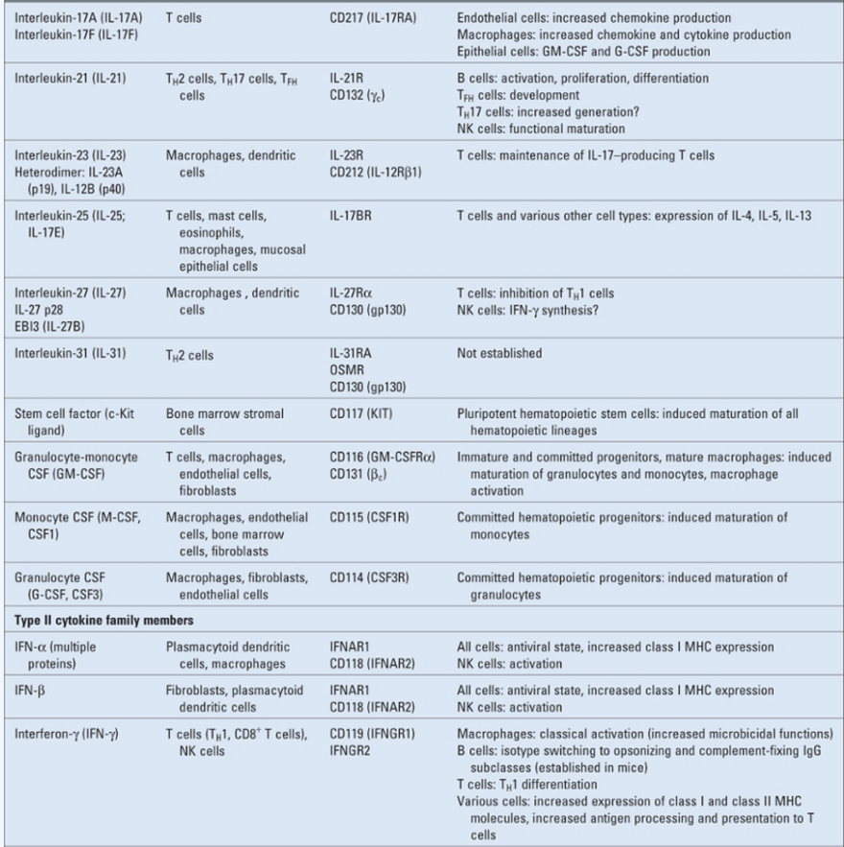

Slide 38
